Slide 1
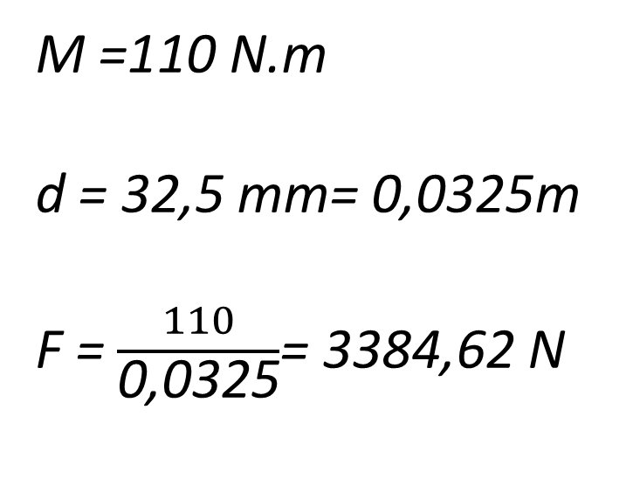
M= F .d
M =110 N.m
d = 32,5 mm= 0,0325m
F = $\frac{110}{\text{0,0325}}$= 3384,62 N

Slide 2
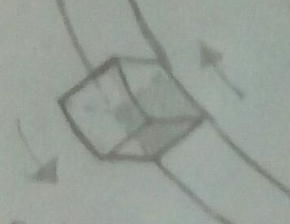

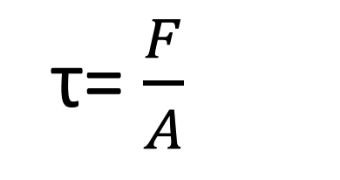
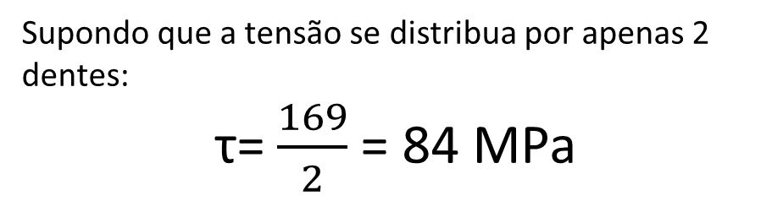
τ= $\frac{F}{A}$
A= 20mm²
τ= $\frac{\text{3384,62}}{20}$= 169 MPa
Supondo que a tensão se distribua por apenas 2 dentes:
τ= $\frac{169}{2}$ = 84 MPa

Slide 3
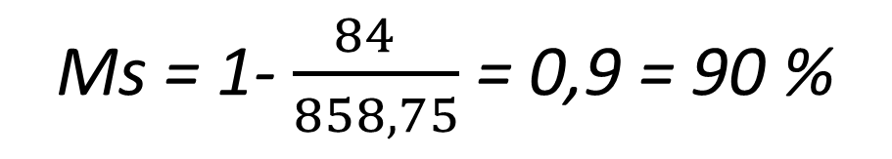
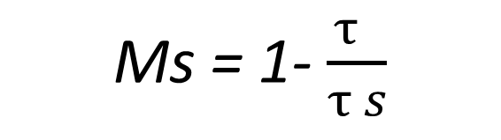
Margem de segurança para o aço cromo vanádio 6150
Ms = 1- $\frac{τ }{τ s}$
Ms = 1- $\frac{84 }{858,75}$ = 0,9 = 90 %

Slide 4
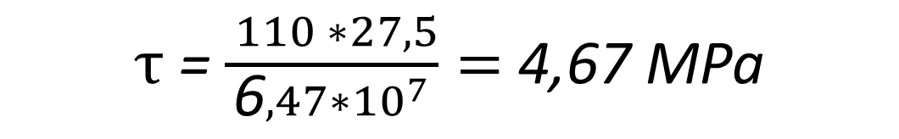

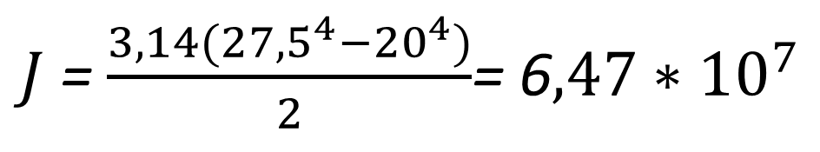
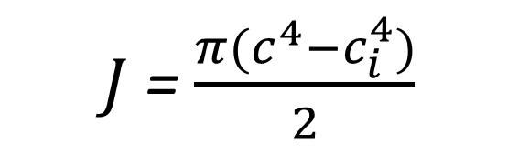
Torção
Momento Polar de Inercia para eixos vazados
$τ$ = $\frac{ T ∗ ρ}{J}$
$J$ = $\frac{π(c^{4}−c_{i}^{4})}{2}$
$J$ = $\frac{3,14({27,5}^{4}−{20}^{4})}{2}$= $\text{6},47∗{10}^{7}$
$τ$ = $\frac{ 110 ∗27,5}{\text{6},47∗{10}^{7}}=$ 4,67 MPa

